Slide 1
Symboly podzimu
Poznávací schopnosti, zrakové vnímání

Slide 2
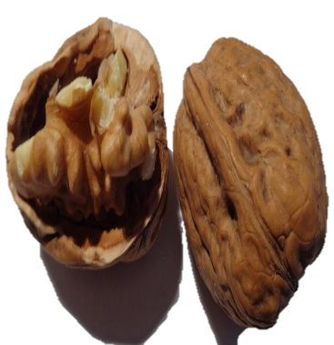
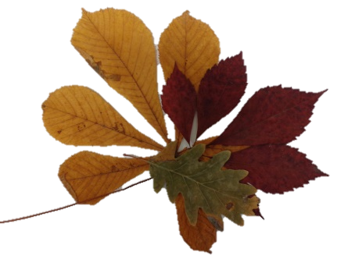
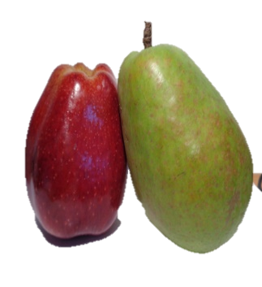
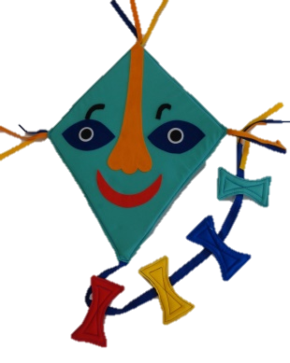


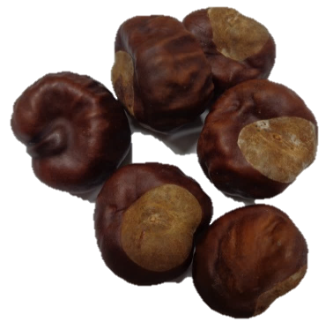
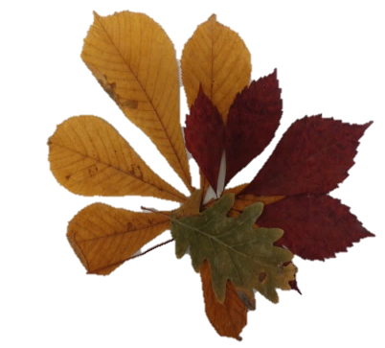
Který symbol chybí ve žlutém rámečku?

Slide 3
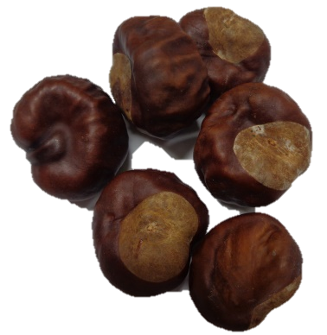


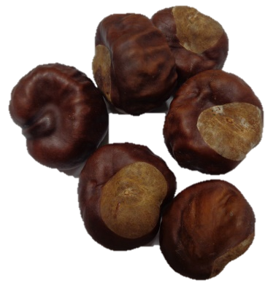


Který symbol chybí ve žlutém rámečku?

Slide 4

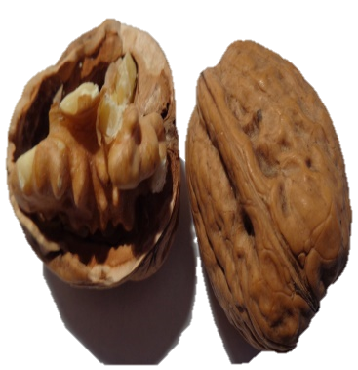



Který symbol chybí ve žlutém rámečku?

Slide 5


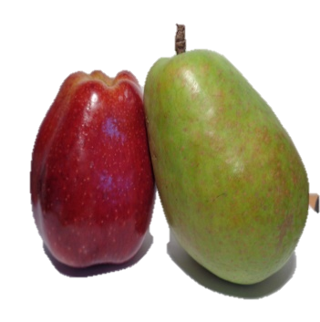




Který symbol chybí ve žlutém rámečku?

Slide 6







Který symbol chybí ve žlutém rámečku?

Slide 7
Použité odkazy
Vlastní zdroje

Slide 8
Metodický pokyn
Integrovaný blok: příroda
Popis
Děti vyhledávají chybějící obrázek
Očekávání a cíle
Poznávání a osvojení si charakteristických znaků ročních období
Určit chybějící prvek ve skupině

Slide 9
Studijní materiály
Povinné materiály, pomůcky a technické vybavení
zdroj: www.dumy.cz
Dotyková obrazovka, připojená k PC
Nepovinné materiály
Didaktický kufřík - KUMUČ

Slide 10
Práce s interaktivním výukovým materiálem
Materiál obsahuje 5 obrázků, na kterých jsou vyobrazeny symboly podzimu.
Děti popisují, co vidí na obrázku
Přiřadí obrázky k příslušnému ročnímu období
Kliknutím na nesprávnou odpověď obrázek mizí
Vymýšlí další symboly podzimu
Určují, co nepatří do skupiny (co roste na stromě, plody)

Slide 11
Práce s didaktickým kufříkem KUMUČ
Cílem práce je roztřídit obrázky, které symbolizují jednotlivá roční období
Na magnetické tabulky č. 1 - č. 4 děti umístí obrázky podle daného ročního období
Jednotlivá slova rytmicky znázorní (např. hrou na tělo)
Graficky znázorní pomocí magnetek počet slabik ve slově

Slide 12
Prvky polytechnické výchovy
Vědomě využívat všech smyslů
Záměrně pozorovat a všímat si chybějícího, změněného
Určit a rozpoznat charakteristické znaky a vlastnosti
Práce s dotykovou obrazovkou

Slide 13
Cíle polytechnické
výchovy
Chápat postavení techniky a technických oborů v životě lidstva jako devízu
Učit děti základním poznatkům o technice
Směrovat
děti k získávání základních pracovních dovedností a návyků
Vnímat vliv techniky na společnost a přírodu
Vést děti ke kooperativnímu hodnocení a sebehodnocení
Podpořit rozvoj myšlenkového potenciálu
dětí

